Slide 1
ОСТОРОЖНО
COVID-19
Характеристика вируса
ЭПИДЕМИОЛОГИЯ
В настоящее время основным источником инфекции является инфицированный человек, в том числе находящийся в конце инкубационного, продромальном периоде (начало выделения вируса из клеток-мишеней) и во время клинических проявлений.
Механизм передачи – аспирационный. Пути передачи: воздушно-капельный (выделение вируса при кашле, чихании, разговоре) при контакте на близком расстоянии.
Риск переноса вируса с рук на слизистые оболочки глаз, носовой и ротовой полости и заболевания доказан.
Коронавирусная инфекция (COVID-19) – острое вирусное заболевание с преимущественным поражением верхних дыхательных путей, вызываемое РНК-геномным вирусом семейства Coronaviridae.
Вызывает тяжелое острое заболевание с развитием в ряде случаев респираторного дистресс –синдрома.
Вирус SARS-CoV-2 характеризуется низкой устойчивостью в окружающей среде.
Погибает под воздействием УФО, дезинфекционных средств, при нагревании до 40 оС в течение 1 часа, до 56 оС за 30 мин.
На поверхности предметов при 18-25оС сохраняет жизнеспособность от 2 до 48 часов.
Восприимчивость и иммунитет: восприимчивость к возбудителю высокая у всех групп населения.

Slide 2
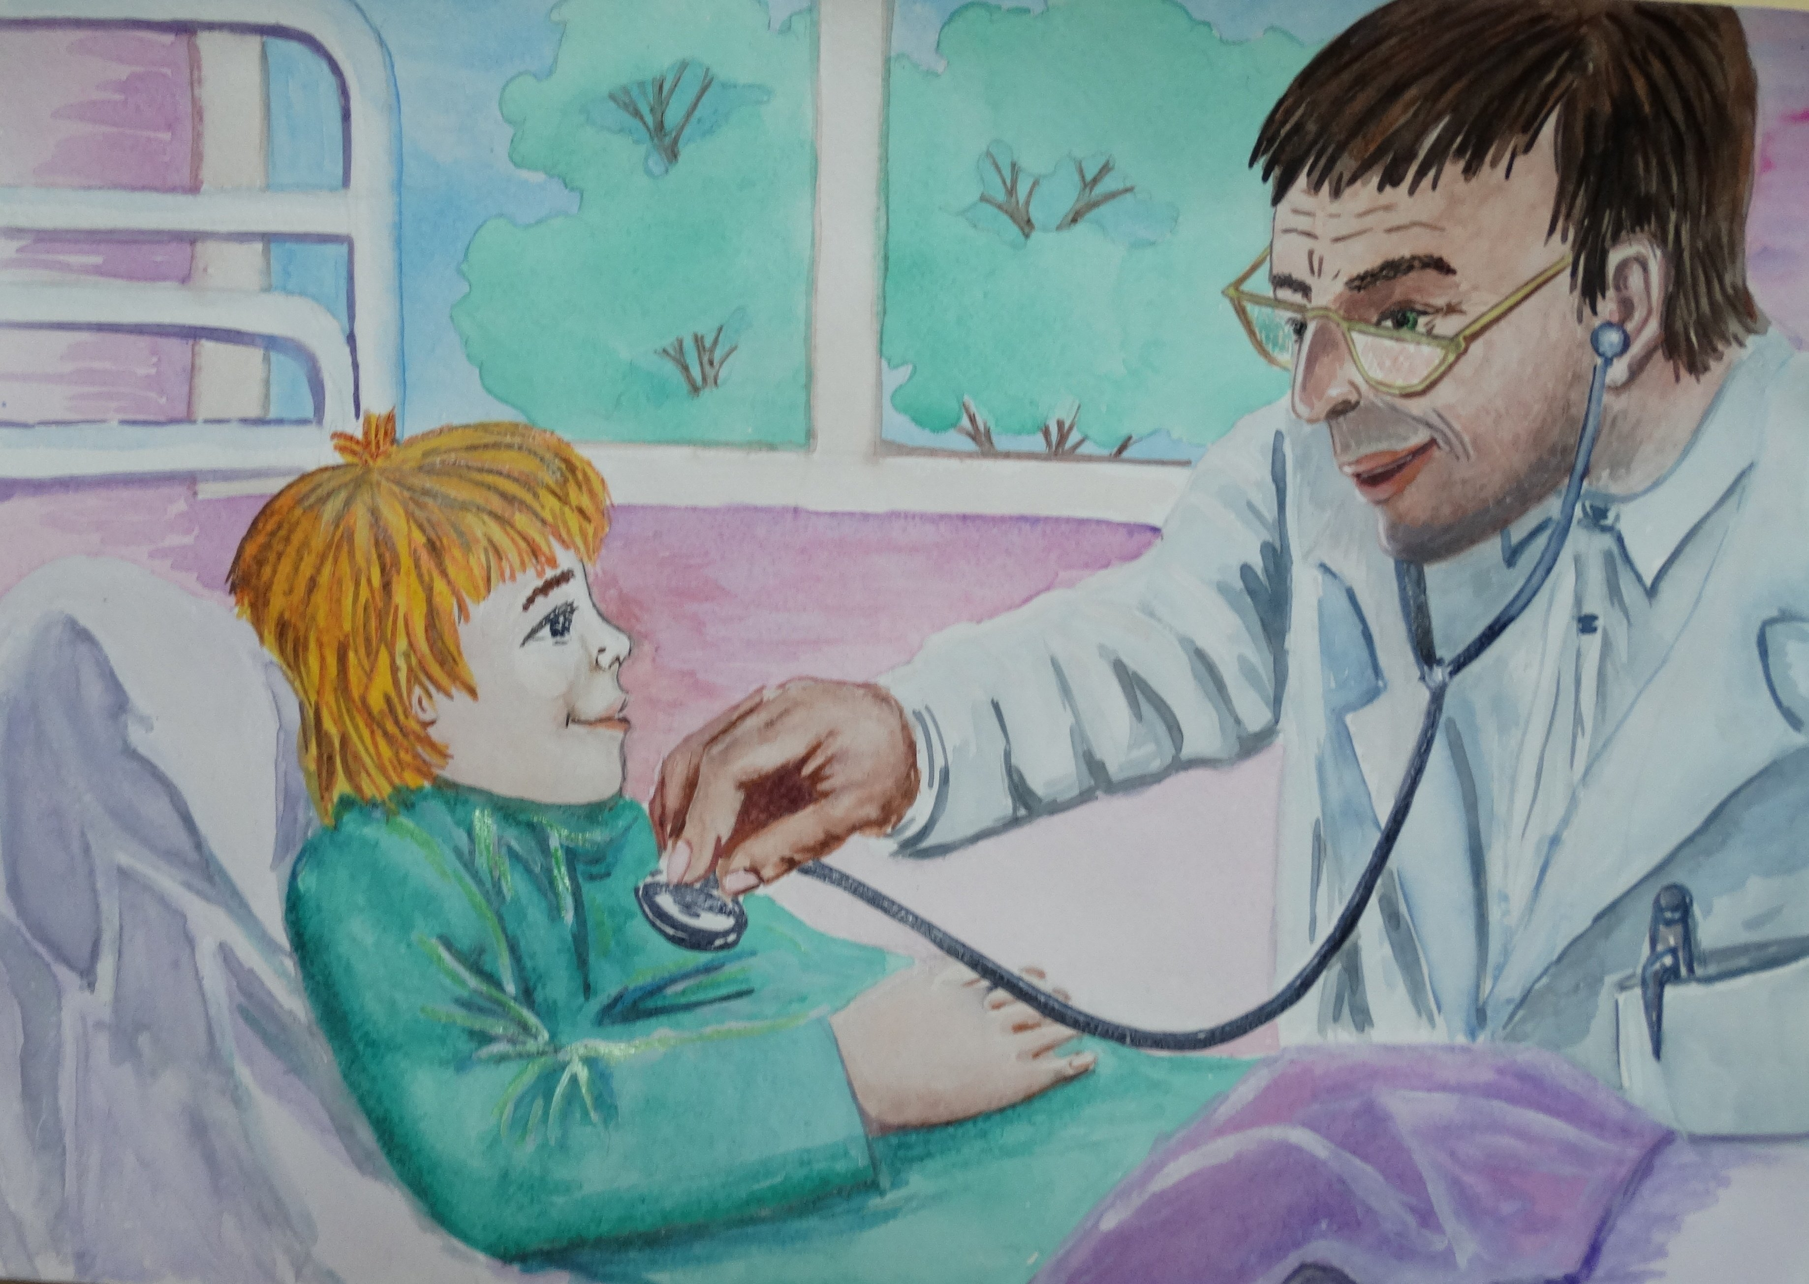
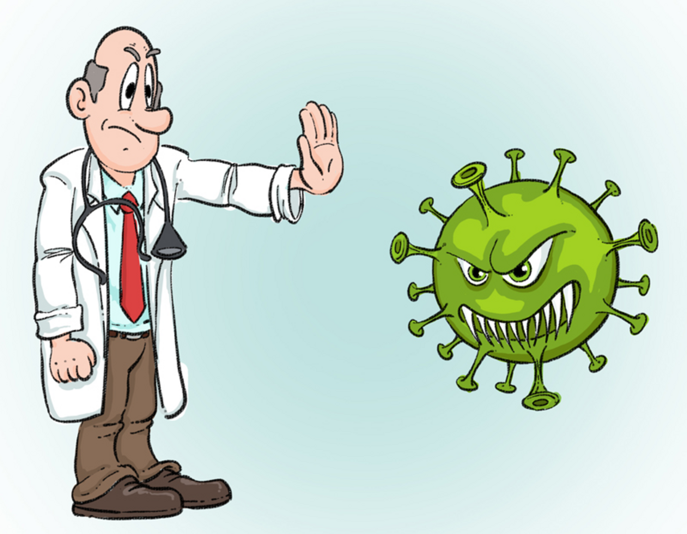
Симптомы
Кто же в группе риска?
Дети, в особенности до 6 лет;
Люди старше 60 лет;
Люди с хроническими заболеваниями легких (бронхиальная астма, хроническая обструктивная болезнь легких);
Люди с хроническими заболеваниями сердечно-сосудистой системы (врожденные пороки сердца, ишемическая болезнь сердца, сердечная недостаточность);
Беременные женщины;
Медицинские работники;
Работники общественного транспорта, предприятий общественного питания.
ПРОФИЛАКТИКА
Инкубационный период при COVID-19: от 2 до 14 сут., в среднем 5 суток. Для сравнения, инкубационный период для сезонного гриппа составляет около 2 дней.
Среди первых симптомов COVID-19 зарегистрировано: повышение температуры тела в 90% случаев; кашель (сухой или с небольшим количеством мокроты) в 80% случаев; ощущение сдавленности в грудной клетке в 20 % случаев; одышка в 55 % случаях; миалгии и утомляемость (44%); продукция мокроты (28%); а также головные боли (8%), кровохарканье (5%), диарея (3%), тошнота. Данные симптомы в дебюте инфекции могут наблюдаться и при отсутствии повышения температуры тела
Специфическая профилактика:
ВАКЦИНАЦИЯ!
Неспецефическая:
‒Соблюдение правил личной гигиены (мыть рук с мылом, использовать одноразовые салфетки при чихании и кашле, прикасаться к лицу только чистыми салфетками или вымытыми руками); ‒Использование одноразовых медицинских масок, которые должны сменяться каждые 2 часа; ‒Проведение дезинфекционных мероприятий; ‒Прием противовирусных препаратов («Кагоцел», «Анаферон» и рекомбинантный интерферон-гамма человека, а также «Эргоферон»). ‒ Своевременное обращение в лечебные учреждения за медицинской помощью в случае появления симптомов острой респираторной инфекции.

